Slide 1
Java 수업 2주차 : 복습

Slide 2
목차
프로그램의 구조
실행 방식
용어 정리
출력하기
변수 선언
입력 받기
if문
while문
for문

Slide 3
프로그램의 구조 – 컴퓨터의 구조
CPU와 RAM이 있다.
CPU가 하는 일은 RAM에서 명령어를 읽어와서 실행하는 것이다.
RAM이 하는 일은 정확한 위치에 정보를 제대로 유지하는 것이다. (숫자를 담을 수 있는 수십억 개의 방)
1 | 2 | 3 | 4 | 5 | 6 | 7 | 8 | 9
10

Slide 4
CPU의 작동 원리
CPU에는 전기신호가 초당 수십억번 발생하는 부품이 있다.
이 껐다켰다 한 번 할 때마다 다음과 같은 일을 순서대로 실행한다.
1. 명령어 읽어오기
2. 명령어 해석하기
3. 명령 실행하기
4. 다음 명령어 위치 계산하기

Slide 5
CPU가 되어 봅시다
RAM 10번지의 내용:
ax에 0을 넣어라. (MOV AX, 0)(0110001100000000)
CPU의 대응:
1. 0110001100000000을 읽는다.
2. 0110 0011 00000000으로 띄어쓰기해서 읽는다.
MOV 명령이고 대상은 AX, 숫자는 0이구나.
3. AX에 0을 넣는다.
4. 아까 명령어가 2바이트였으니 다음은 12번지를 읽어야겠다.

Slide 6
프로그램의 구조
우리가 전원 버튼을 눌렀을 때부터 모든 것이 시작됩니다.
전원 버튼을 누르면 CPU는 무조건! 100번지부터 읽기 시작합니다.
100번지에는 뭐가 들어 있을까요?

Slide 7
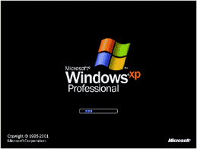
이때 뭘 하고 있을까요

Slide 8
드디어 부팅이 완료되었습니다.
우리가 만든 JAVA 프로그램은요?

Slide 9
JAVA 로 짠 프로그램은 사실 CPU가 알아들을 수 없습니다.
사실 JAVA로 짠 프로그램은 우리 CPU에 AX가 있다는 사실조차 모를 수도 있습니다.

Slide 10
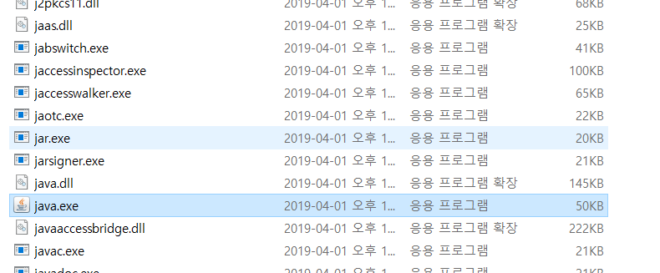
JAVA virtual machine

Slide 11
VM이 하는일
Java class 파일을 읽습니다.
거기에 써있는대로 똑같이 작동합니다.
즉 CPU가 java VM을 해석하여 실행하면 java VM이 java class 파일을 해석하여 따라합니다.

Slide 12
왜 그런가요
우리가 쓰는 CPU는 인텔이나 AMD것만 있는게 아닙니다.
또 운영체제도 윈도우만 쓰는 것이 아닙니다.
예를 들어 윈도우용으로 뭔가를 만들었는데 이걸 휴대폰 앱으로도 만들고 싶다 이러면 고생해야 합니다.
VM을 중간 단계로 두면 VM만 다시 만들면 됩니다.
이건 우리가 하지 않고 java 회사가 합니다.

Slide 13
용어 정리

Slide 14
출력하기
System.out.print(할말) : 할말을 출력합니다.
System.out.println(할말) : 할말을 출력하고 개행
합니다.

Slide 15
할말 예시
System.out.println(“안녕하세요”); // 안녕하세요가 출력됨
System.out.println(a); //a의 값이 출력됨
System.out.println(“a”); //a라는 글자가 출력됨

Slide 16
변수
철수 영희 영수의 성적을 입력받아 평균을 내는 프로그램을 만들겁니다.
System.out.println((철수점수+영희점수+영수점수)/3);
끝인데요, 철수점수, 영희점수, 영수점수는 모르는 변수입니다. 즉 실행시마다 변할 수 있죠.
또한 점수는 정수입니다.

Slide 17
public class JumsuGesangi
{
    Public static void main(String [] args)
    {
        Int chulsu, yeonghi, yeongsu;
        chulsu = new Scanner(System.in).readInt();
        yeonghi = new Scanner(System.in).readInt();
        yeoungsu = new Scanner(System.in).readInt();
        System.out.println((chulsu+yeonghi+yeongsu)/3);
        Return;
    }
}

Slide 18
변수
Int
Char
Byte
Short
Long
Float
double
String
배열
객체

